Slide 1

MODALIDAD DE GRADO
SISTEMA DE INTELIGENCIA ARTIFICIAL COLABORATIVA BASADO EN MODELOS DE LENGUAJE PARA LA CODIFICACIÓN CLÍNICA Y LA AUDITORÍA AUTOMÁTICA DE CUENTAS MÉDICAS EN IPS DE VALLEDUPAR
AUTORES Cristal Ariza Martínez · David José Payares Guarnizo
LÍNEA DE INVESTIGACIÓN Transformación digital
SUBLÍNEA Inteligencia artificial
TUTOR Por asignar

Slide 2









MODALIDAD DE GRADO
PROPUESTA
CÓMO FUNCIONA: Flujo de codificación y auditoría de una cuenta
Sigue el proceso de cobro de una IPS: historia clínica, códigos CIE-10 y CUPS, factura y revisión de la EPS (Resolución 2284 de 2023). Es la misma secuencia de Dai et al. (2024), que codifican dentro del flujo del hospital, y de Jadoon et al. (2026), que revisan la cuenta antes de radicarla.
Colaborar mejora el modelo
Chen et al. (2022), JMIR Medical Informatics: propusieron entrenar entre tres hospitales, sin mover sus datos, un modelo de lenguaje que asigna códigos CIE-10.
0,61
0,54
0,45
+15 %
0,25
01 Historia clínica
Lee el texto clínico (notas de egreso)
Chen et al. (2022)
JMIR Medical Informatics
02 Codificación
Propone CIE-10 y CUPS con BERT en español
López-García et al. (2021)
IEEE Access
03 Auditoría
Estima el riesgo de glosa y su causa
Jadoon et al. (2026)
Frontiers in Health Services
04 Resultado
Corrige la cuenta antes de enviarla
Johnson et al. (2023)
Information Systems Frontiers
0,61 frente a 0,54 del mejor hospital solo
Común
Solo 1
Solo 2
Solo 3
F1: acierto al asignar códigos, de 0 a 1. Común = los tres hospitales juntos; Solo = cada hospital por su cuenta.
IA COLABORATIVA esquema tomado de Chen et al. (2022), JMIR Medical Informatics
Anticipar la glosa es posible
Jadoon et al. (2026), Frontiers in Health Services: propusieron predecir en dos etapas si una cuenta será rechazada y por qué.
¿Por qué colaborativa?
• Cada IPS tiene pocos datos y la ley limita compartirlos
Brauneck et al. (2023), J Med Internet Res
• Los centros con menos datos son los que más ganan
Vaid et al. (2021), JMIR Med Inform
• El modelo común superó a los locales
Chen et al. (2022), JMIR Med Inform
IPS A
IPS C
Modelo
0,78
2,4×
Azar
0,33
mejor que el azar
MODELO COMÚN
PR-AUC: acierto al detectar cuentas rechazadas, de 0 a 1. Adivinar al azar daría 0,33; el modelo logra 0,78, unas 2,4 veces más (0,78 ÷ 0,33).
IPS B
IPS D
los datos se quedan en cada IPS; solo viajan los parámetros
Pregunta guía: ¿cómo reducir las glosas con una IA colaborativa que codifique y audite sin compartir datos de pacientes?

Slide 3
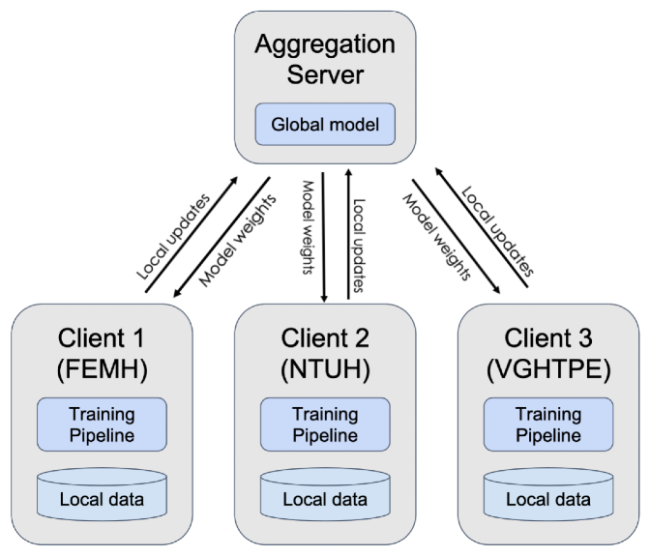
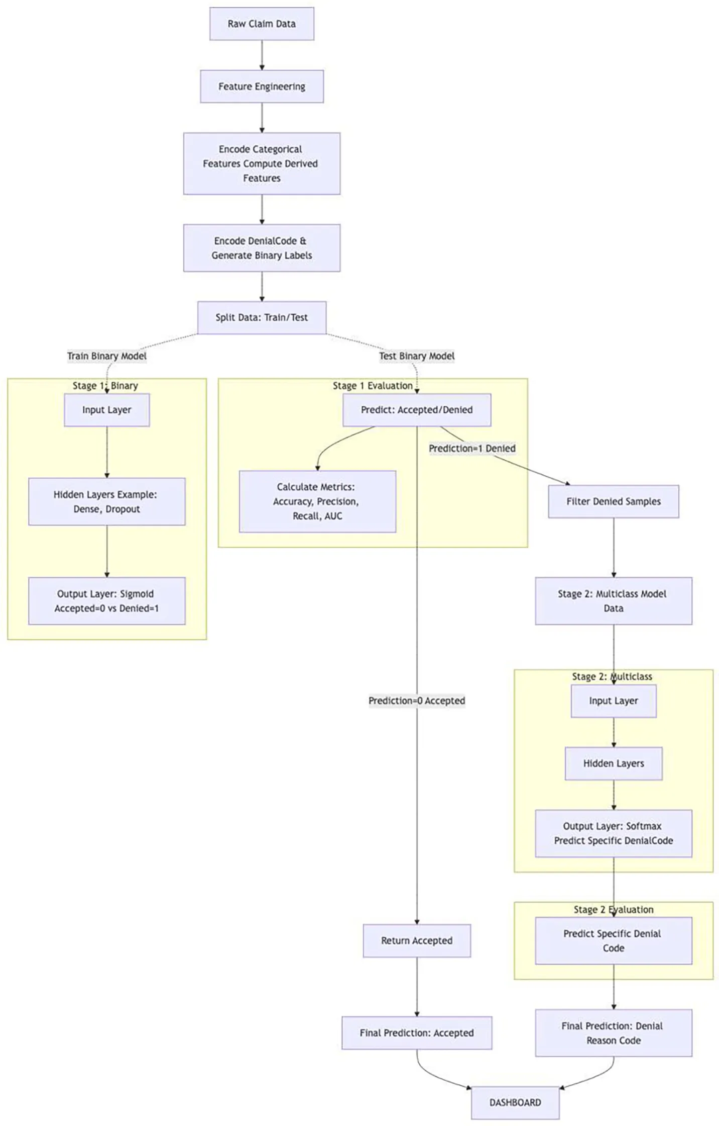
MODALIDAD DE GRADO
ANTECEDENTES
Codificación clínica
Auditoría de cuentas
IA colaborativa
Chen et al. (2022)
Aprendizaje federado entre tres hospitales
Jadoon et al. (2026)
Etapa 1: ¿se glosa? · Etapa 2: ¿por qué?
AUTOR Y REVISTA
QUÉ HICIERON
QUÉ ENCONTRARON
López-García et al. (2021)
IEEE Access
Ajustaron modelos BERT en español para codificar casos clínicos
Precisión media (MAP) de 0,662 en diagnósticos
Dayan et al. (2021)
Nature Medicine
Modelo federado (FedAvg) entre 20 instituciones de 4 continentes
AUC de 0,795 (local) a 0,920 (federado)
Chen et al. (2022)
JMIR Medical Informatics
PubMedBERT federado (Flower) en 3 hospitales para codificar CIE-10
F1 de 0,61, mejor que cada hospital solo
1
Correa et al. (2022)
Revista Médica de Chile
Auditaron la codificación manual de 98 episodios en Cali
18,4 % de diagnósticos principales mal asignados
2
Soroush et al. (2024)
NEJM AI
Pidieron 27.320 códigos a 4 LLM generales, sin ajustarlos
GPT-4 acertó solo el 33,9 % en CIE-10
Dai et al. (2024)
Journal of Medical Internet Research
Llevaron un modelo de codificación (GPT-2) a un hospital real
F1 de 0,621 con casos reales
Cada hospital entrena con sus datos y solo envía al servidor las actualizaciones del modelo.
Bermúdez Loaiza y Villalba Taborda (2024)
Ad-Gnosis
Encuestaron a 16 directivos de 4 IPS privadas de Valledupar
Las IPS no tienen controles internos eficaces
Figuras tomadas de Chen et al. (2022), JMIR Medical Informatics, y de Jadoon et al. (2026), Frontiers in Health Services. Licencia CC BY 4.0.
Jadoon et al. (2026)
Frontiers in Health Services
Random Forest en dos etapas sobre 678.881 líneas de reclamaciones
PR-AUC de 0,777; el azar daría 0,330
MAP, AUC, F1 y PR-AUC son medidas de acierto de 0 a 1 (1 = perfecto).

Slide 4


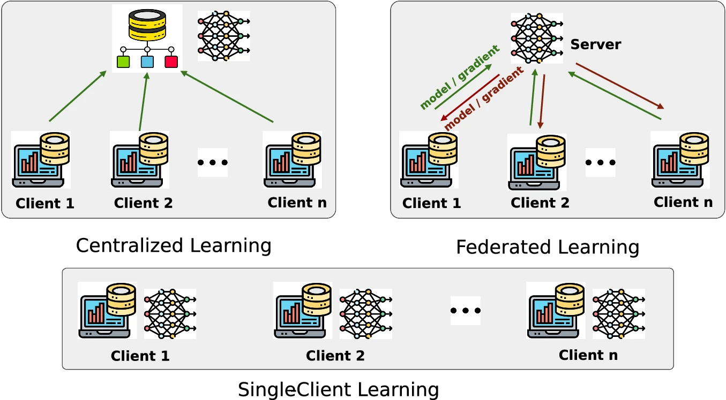


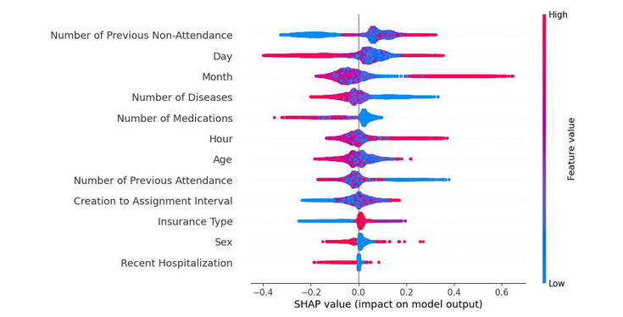

MODALIDAD DE GRADO
TECNOLOGÍAS Y METODOLOGÍAS
DESCARTAMOS
NOS QUEDAMOS CON
Tres formas de entrenar un modelo
Peng et al. (2024), npj Digital Medicine. Licencia CC BY 4.0
LLM general sin ajuste
Modelo BERT ajustado en español
ELEGIDO
CODIFICACIÓN
GPT-4 sin ajuste acierta 33,9 % e inventa códigos (Soroush et al., 2024); los transformers en español sí codifican bien (López-García et al., 2021).
Centralizado o cada IPS sola
Aprendizaje federado (FedAvg)
ENTRENAMIENTO
Los datos no salen de cada IPS y el modelo común supera a los locales (Chen et al., 2022); se refuerza la privacidad, como recomiendan Brauneck et al. (2023).
Revisión manual de cada cuenta
Random Forest en dos etapas
Explicación con SHAP
Cada punto es un caso; muestra hacia dónde empujó cada variable la predicción.
Ocampo Osorio et al. (2025), PeerJ Computer Science. CC BY 4.0
AUDITORÍA
Primero estima si la cuenta será glosada y luego por qué: PR-AUC 0,777 (Jadoon et al., 2026); se reentrena porque pierde precisión con el tiempo (Russell et al., 2024).
AUC o exactitud por sí solos
PR-AUC y F1, explicadas con SHAP
EVALUACIÓN
Con pocas glosas, el AUC sobrestima el desempeño (Hancock et al., 2023); SHAP muestra cuánto pesó cada variable en la decisión (Ocampo Osorio et al., 2025).

Slide 5








MODALIDAD DE GRADO
PLANTEAMIENTO DEL PROBLEMA
Una glosa es la objeción total o parcial que hace la EPS a una cuenta, por errores de codificación o de soportes (Resolución 2284 de 2023). En algunos estudios colombianos cerca del 30 % de lo facturado es devuelto (Pasichaná Ramos et al., 2025); en Valledupar, las IPS privadas carecen de controles internos eficaces (Bermúdez Loaiza y Villalba Taborda, 2024), y de los 47 antecedentes revisados, ninguno del Caribe aplica IA a la codificación o la auditoría.
CAUSAS
EFECTOS
01
CODIFICACIÓN MANUAL
18,4 % de diagnósticos mal asignados
Correa et al. (2022)
01
≈ 30 % DEVUELTO
de lo facturado, en algunos estudios
Pasichaná Ramos et al. (2025)
02
AUDITORÍA MANUAL
factor humano y falta de capacitación
Pasichaná Ramos et al. (2025)
02
$869 M EN GLOSAS
en una sola IPS, a noviembre de 2019
González Jiménez y Novoa Vargas (2023)
03
POCOS DATOS POR IPS
no puede juntarlos con otras sin riesgo legal
Brauneck et al. (2023); Khalid et al. (2026)
GLOSAS
el problema
03
MENOS LIQUIDEZ
cartera de difícil recaudo
Pasichaná Ramos et al. (2025)
04
LLM GENERALES
GPT-4 acierta solo el 33,9 % en CIE-10
Soroush et al. (2024)
Fuentes del estado del arte: Correa et al. (2022), Revista Médica de Chile · Pasichaná Ramos et al. (2025), Excelsium Scientia · Brauneck et al. (2023), Journal of Medical Internet Research · Khalid et al. (2026), Journal of Medical Systems · Soroush et al. (2024), NEJM AI · González Jiménez y Novoa Vargas (2023), Revista CIFE · Bermúdez Loaiza y Villalba Taborda (2024), Ad-Gnosis · Resolución 2284 de 2023.

Slide 6


